Slide 1


Innovationen für nachhaltigen und smarten Pflanzenbau

Slide 2
Technik der Düngung
1. Bedeutung und Anforderungen
2. Ausbringtechnik
3. Verfahren
4. Vergleich der Verfahren

Slide 3
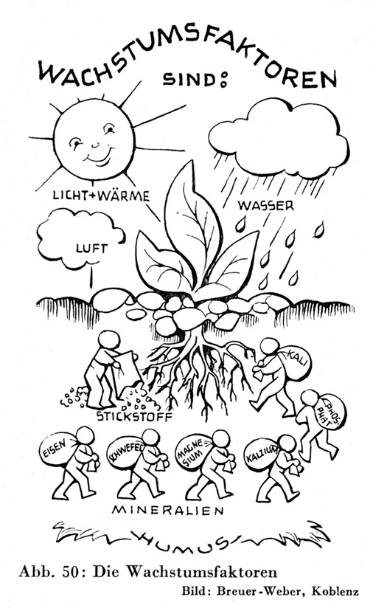
Wachstumsfaktoren
Außer den natürlichen Wachstumsfaktoren wie Licht, Wärme, Wasser und Luft benötigt die Pflanze auch Nähstoffe die für eine ausgeglichene Versorgung des Bodens diesem zugeführt werden müssen.

Slide 4
Mineraldünger

Slide 5
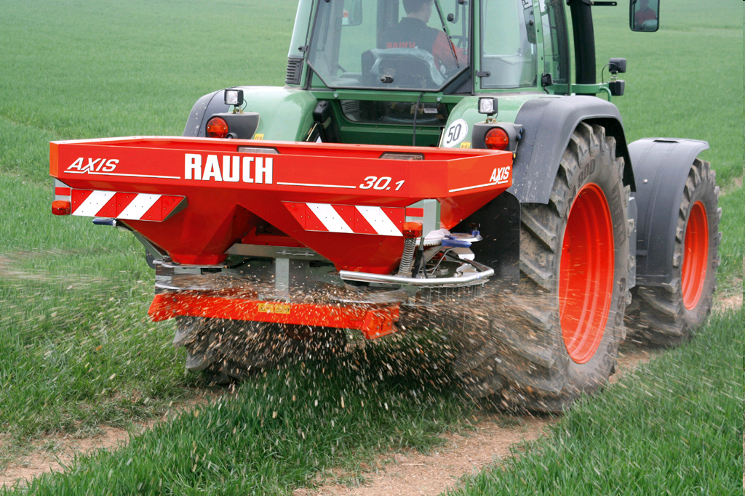
Düngung vielfach gleichbedeutend mit Mineraldüngung
Mineraldünger
nicht
Kunstdünger !

Slide 6
Handelsdüngerverbrauch in Deutschland
(alte Bundesländer bis 92/93, Gesamt-Deutschland ab 93/ 94)
Stat. Jahrbuch ELF 2004
Notes:
1993 Finanzdepression in den neuen Bundesländern mit daraus folgenden Einsparungen beim Betriebsmitteleinsatz!

Slide 7
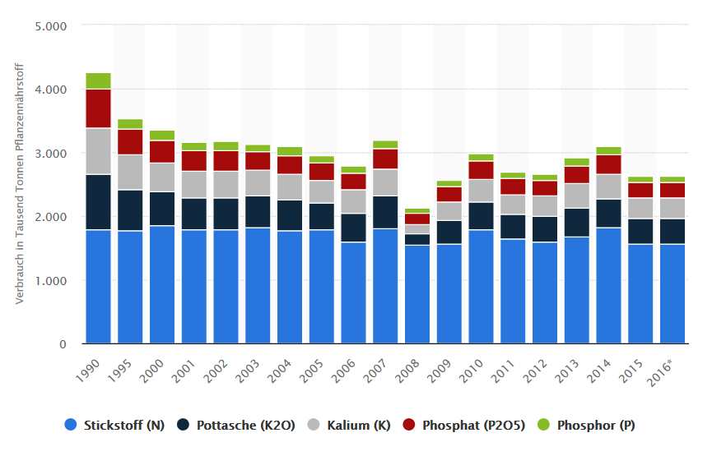
Verbrauch von Düngemitteln in der Landwirtschaft
Stat. Jahrbuch ELF 2004
ttps://de.statista.com/statistik/daten/studie/161842/umfrage/verbrauch-ausgewaehlter-duenger-in-der-landwirtschaft-in-deutschland/
Notes:
1993 Finanzdepression in den neuen Bundesländern mit daraus folgenden Einsparungen beim Betriebsmitteleinsatz!

Slide 8
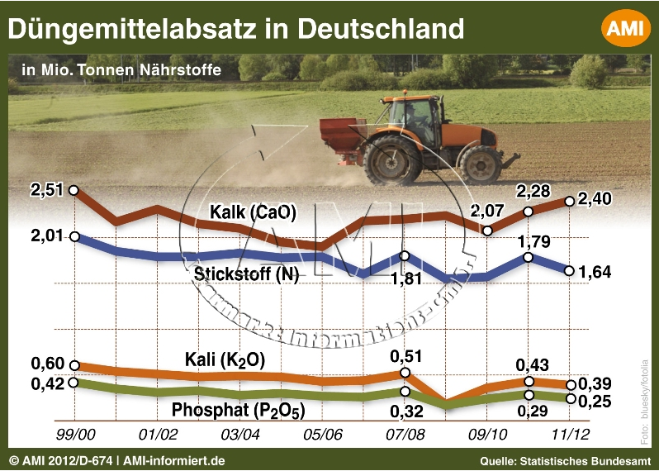
Handelsdüngerverbrauch in Deutschland
Notes:
1993 Finanzdepression in den neuen Bundesländern mit daraus folgenden Einsparungen beim Betriebsmitteleinsatz!

Slide 9
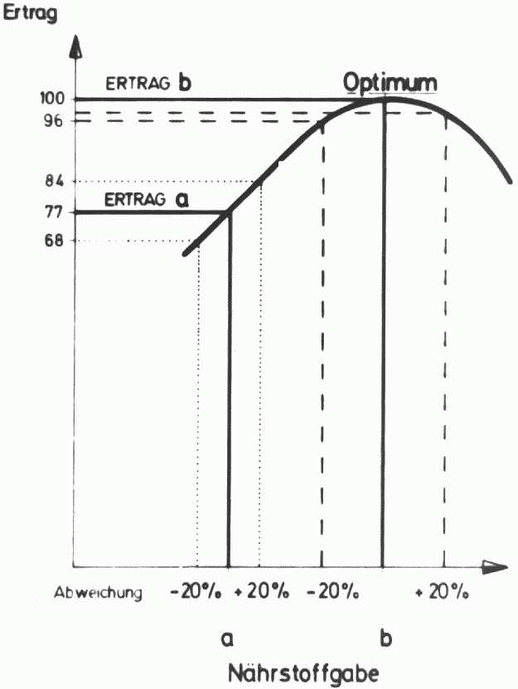
Auswirkung der Verteilgenauigkeit von Düngemitteln auf den Ertrag
Bei Düngung im Ertragsoptimum führt eine Überdüngung zu einer Ertragsdepression
oder
je näher wir dem Ertragsoptimum kommen, umso exakter muss die Düngung sein!
01000274.png

Slide 10
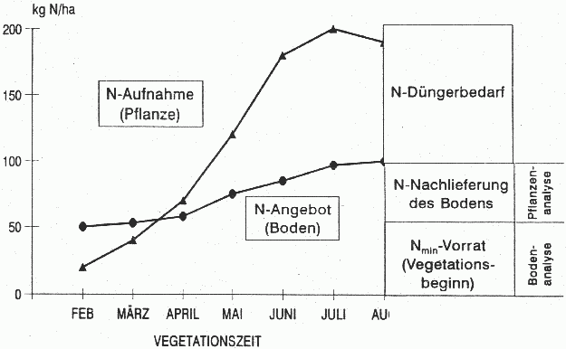
Schema zur Ermittlung des N- Düngerbedarfs: Menge, Zeit
01000278.png

Slide 11
Aufgabe von Ausbringtechnik für Mineraldünger

Slide 12
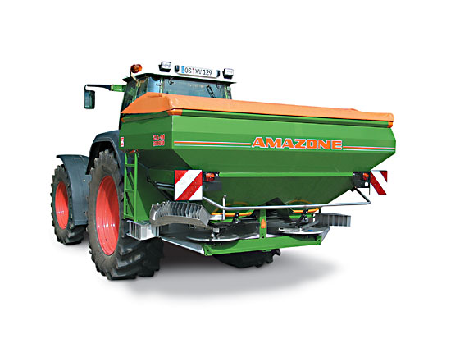
Aufgabe von Mineraldüngerstreuern
„Mineraldüngerstreuer haben die Aufgabe, die Düngernährstoffe möglichst gleichmäßig auf dem Feld zu verteilen.“

Slide 13
Funktionsprinzip Mineraldüngerstreuer
Ein Düngerstreuer beinhaltet dabei immer
2 getrennte Funktionen:
Dosieren und Verteilen
Nur wenn beide Funktionen einzeln und zusammen gut arbeiten und harmonieren ergibt sich eine gute Düngerverteilung auf dem Feld !

Slide 14
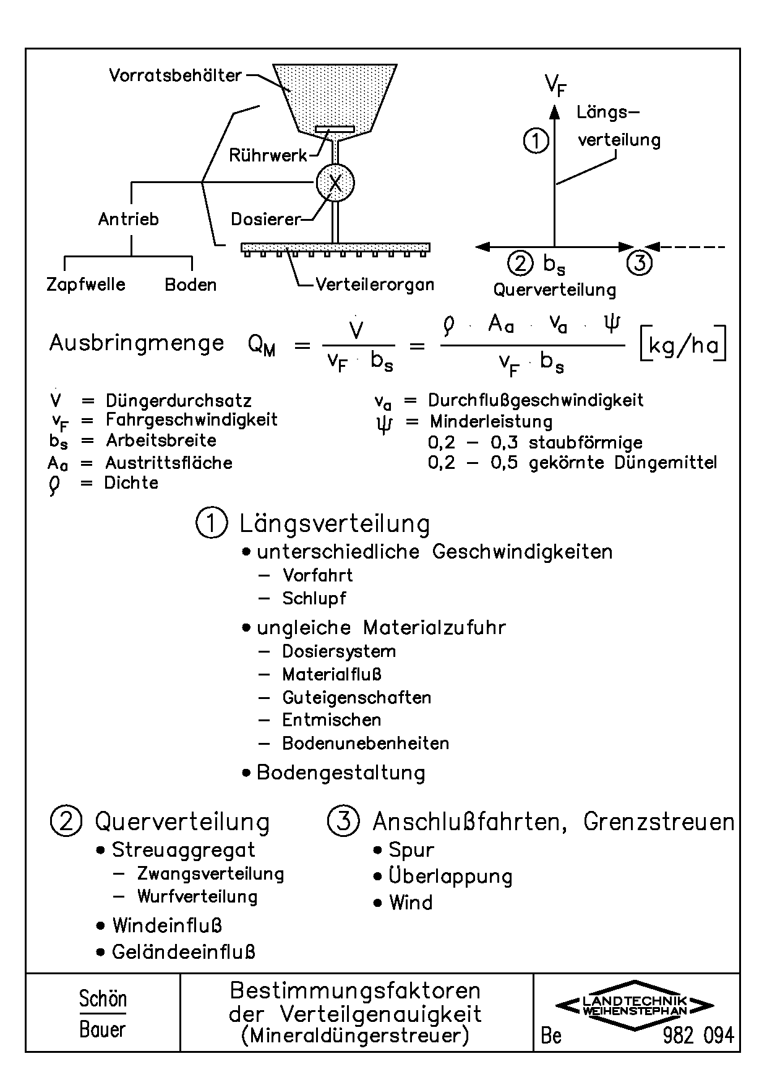
Schematischer Aufbau und Ausbringmenge
982094.png

Slide 15
Bestimmungsfaktoren der Verteilgenauigkeit (Mineraldüngerstreuer)
982094.png

Slide 16
Ausbringtechnik Mineraldünger
Kastenstreuer

Slide 17
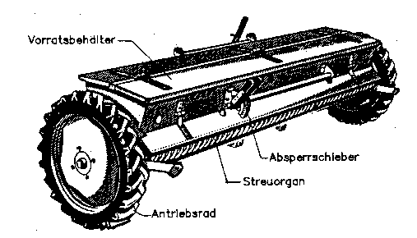
Kastenstreuer (schematische Darstellung)
912242.png

Slide 18
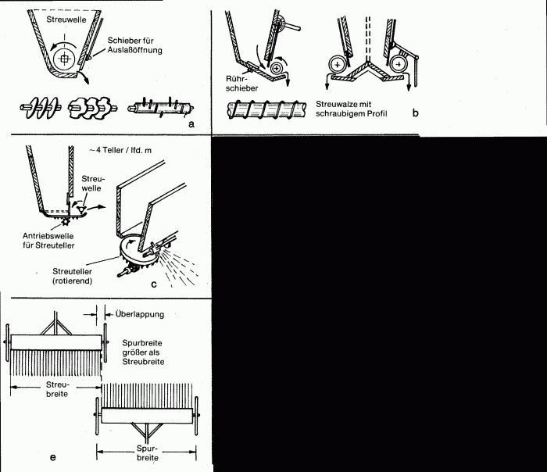
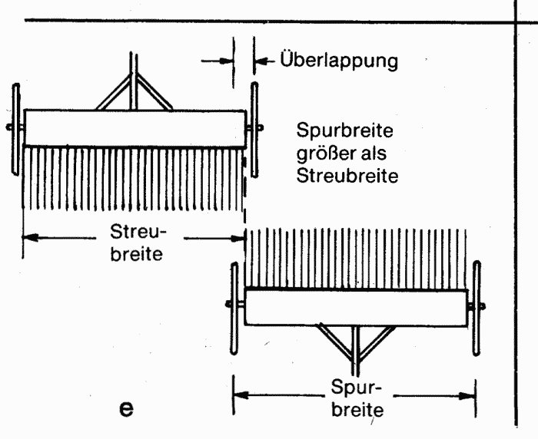
Streusysteme und Arbeitsweise bei
Kasten-Düngerstreuern
a Schlitzstreuer
b Walzenstreuer
c Tellerstreuer
d Fahrweise von
Kastenstreuern
b
a
c
d

Slide 19
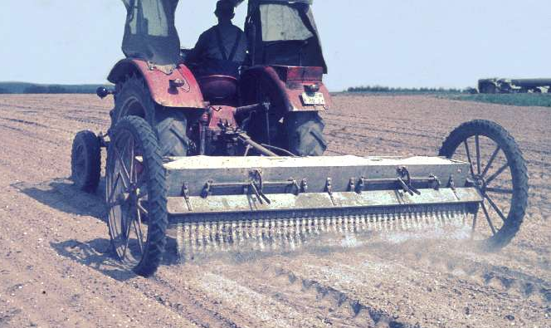
Kastenstreuer (Ende der 50er Jahre)
Der Dünger wird nur über die Breite des Vorratsbehälters (Kasten) ausgebracht. Die Düngerform beeinflusst die Verteilgenauigkeit nicht so stark.
01000325.jpg

Slide 20
Ausbringtechnik Mineraldünger
Schleuderstreuer

Slide 21
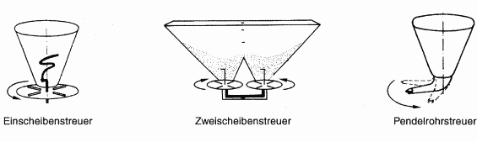
Bauarten von Wurfstreuern (Schleuderstreuer)
Im praktischen Einsatz
unbedeutend
Standart
abnehmend
Düngerstr a..png
Einscheibenstreuer
Zweischeibenstreuer
Pendelrohrstreuer
Quelle: Buch Landtechnik, Horst Eichhorn, S. 187

Slide 22
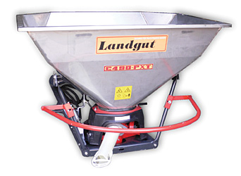
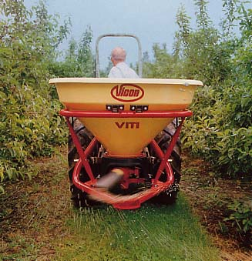
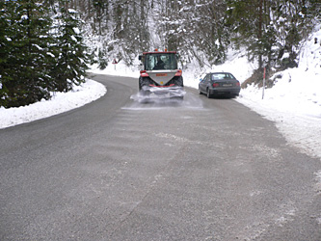
Pendelstreuer
Wird meist nur noch im Sonderkulturanbau und im Kommunalbereich eingesetzt, da die Arbeitsbreite gering ist. Der Vorteil ist das auch Materialien wie Salz, Sand o.ä. einfach ausgebracht werden können.

Slide 23
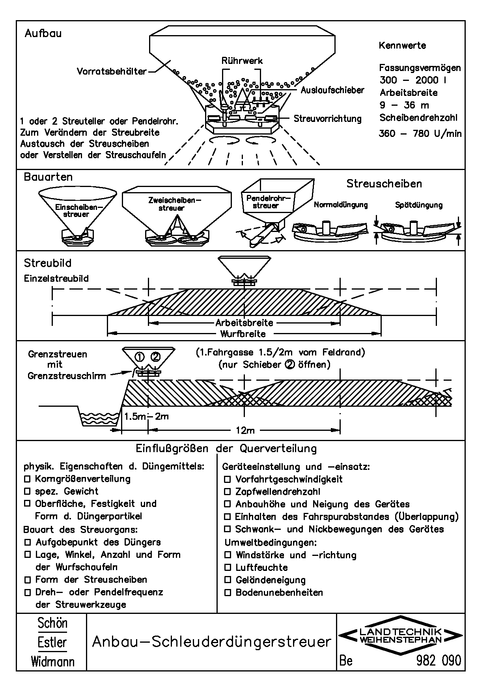
Anbau- Schleuderstreuer
982090.png
Der Dünger aus dem Vorratsbehälter wird über die Auslaufschieber dosiert und gelangt dann auf rotierende Scheiben (Streuteller). Wo er über die Streuschaufeln beschleunigt und über die Arbeitsbreite verteilt wird.

Slide 24
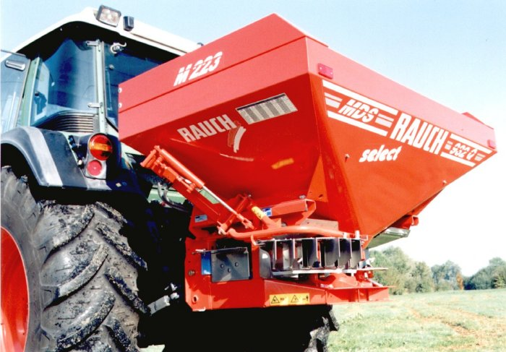
Zweischeiben Schleuderstreuer:
bis 42 m Arbeitsbreite und bis 3.000 l Behältervolumen
Scheiben bewegen sich gegenläufig, dadurch Verdoppelung der Arbeitsbreite gegenüber Einscheibenstreuer
Antrieb über Zapfwelle, Ölmotor oder E-Motor
bei Scheibenstreuern Aufgabestelle auf die Streuscheibe verstellbar, dadurch Streurichtung einstellbar

Slide 25
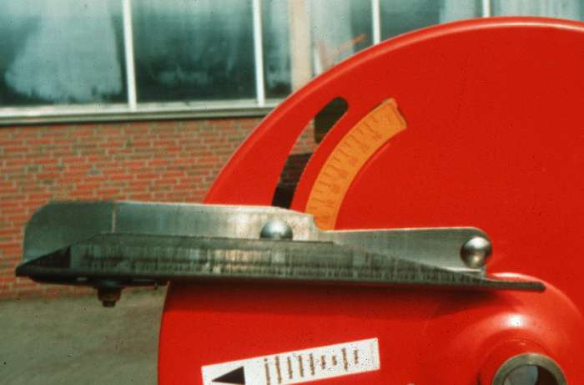
Einstellmöglichkeiten der Wurfschaufeln
01000335.jpg

Slide 26
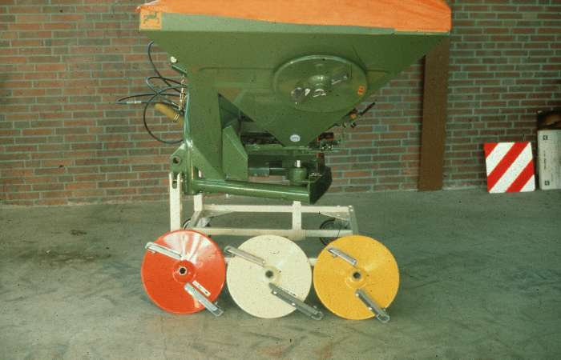
Verschiedene Wurfscheiben mit Grenzstreuschaufeln
01000339.jpg

Slide 27
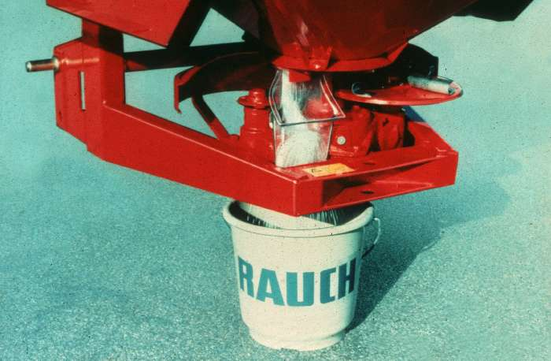
Auslaufvorrichtung für die Abdrehprobe
01000331.jpg

Slide 28
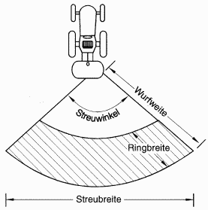
Prinzip der Düngerverteilung durch eine Streuscheibe
Düngerstr b..png
Quelle: Buch Landtechnik, Horst Eichhorn, S. 193
Quelle: Buch Landtechnik, Horst Eichhorn, S. 187

Slide 29
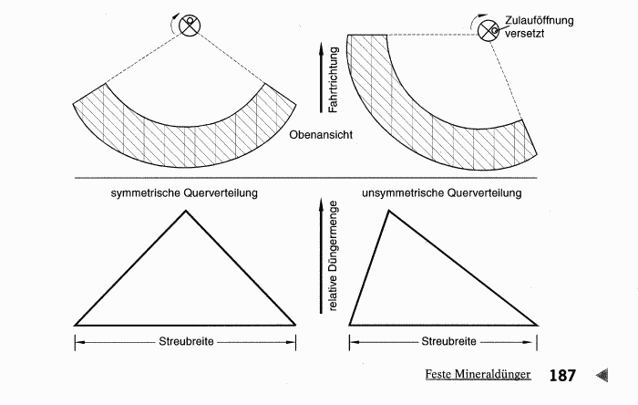
Düngerzulauf zur Streuscheibe und Querverteilung (schematisch)
Düngerstr c..png
Quelle: Buch Landtechnik, Horst Eichhorn, S. 187

Slide 30
Wurfstreuer – Überlappung
982090.png
Das Streubild von Wurfstreuern flacht nach außen stark ab. Deshalb muss beim Anschlussfahren überlappt werden um eine gleichmäßige Düngerverteilung auf der gesamten Fläche zu erreichen.
Die Wurfbreite ist die gesamte Breite auf der Dünger verteilt wird und die Arbeitsbreite die Breite auf der mit der entsprechenden Überlappung eine gleichmäßige Düngerverteilung gewährleistet ist.

Slide 31
Wurfstreuer – Randstreuen und Grenzstreuen
Bei Wurfstreuern ist es aufgrund des überlappenden Streubildes notwendig beim streuen entlang der Feldgrenzen das Streubild zu verändern um nicht über die Feldgrenzen hinaus zu streuen.
Beim Randstreuen erfolgt eine kleine Überlappung in die benachbarte Ackerfläche um die eigene Fläche noch ausreichend zu versorgen. Beim Grenzstreuen wird die eigene Fläche gezielt unterversorgt um zu verhindern das Dünger in benachbarte Biotope gelangt.

Slide 32
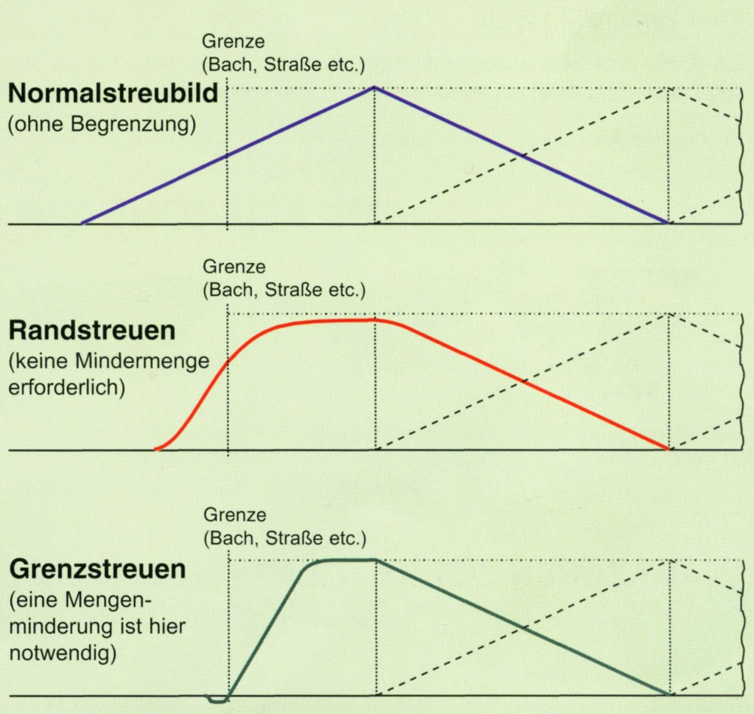
Streubilder bei verschiedenen Streuarten
(AMAZONE)
Amazone Streubild.jpg

Slide 33
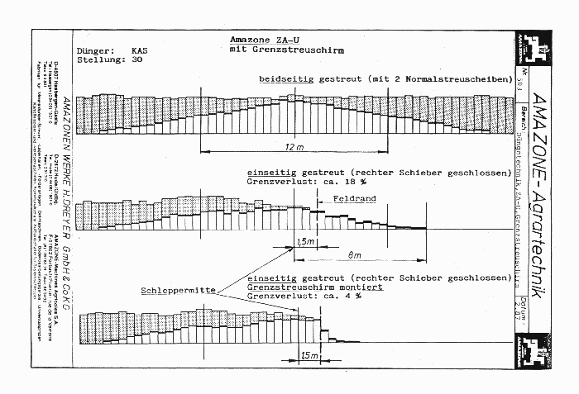
Amazone ZA- U (mit Grenzstreuscheiben) (Dünger: KAS Stellung: 30)
01000337.png
→ Randstreuen
→ Grenzstreuen

Slide 34
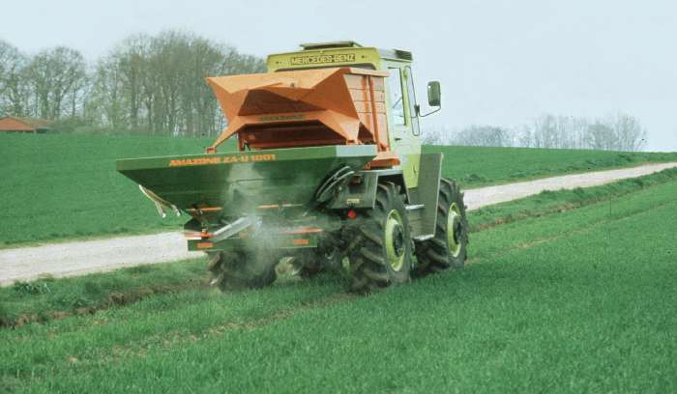
Grenzstreuung
01000338.jpg

Slide 35
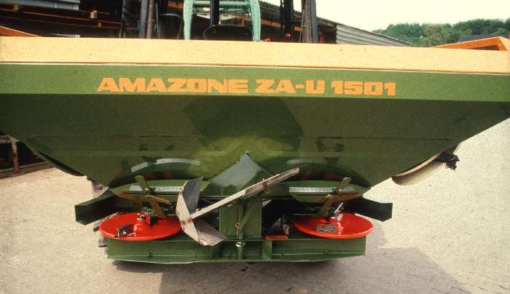
Zweischeibenstreuer mit Grenzstreueinrichtung
01000328.jpg
Abschirmblech

Slide 36
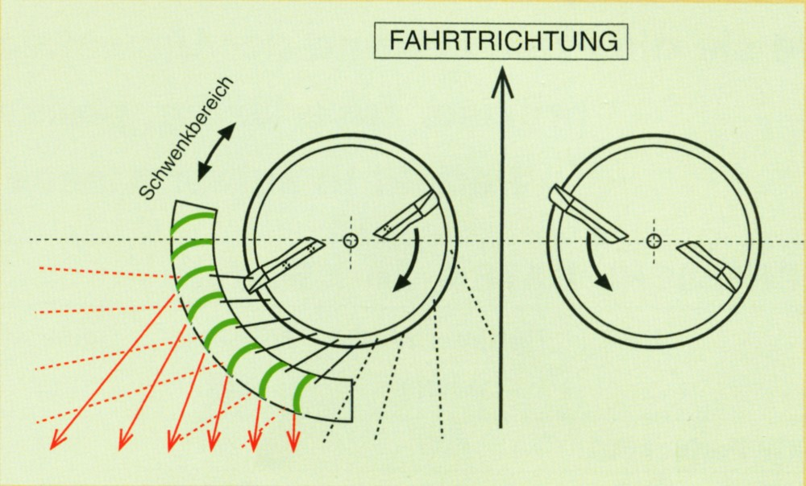
Amazone „Limiter X“ (Grenz- und Randstreueinrichtung)
Amazone Grenzstr..jpg

Slide 37
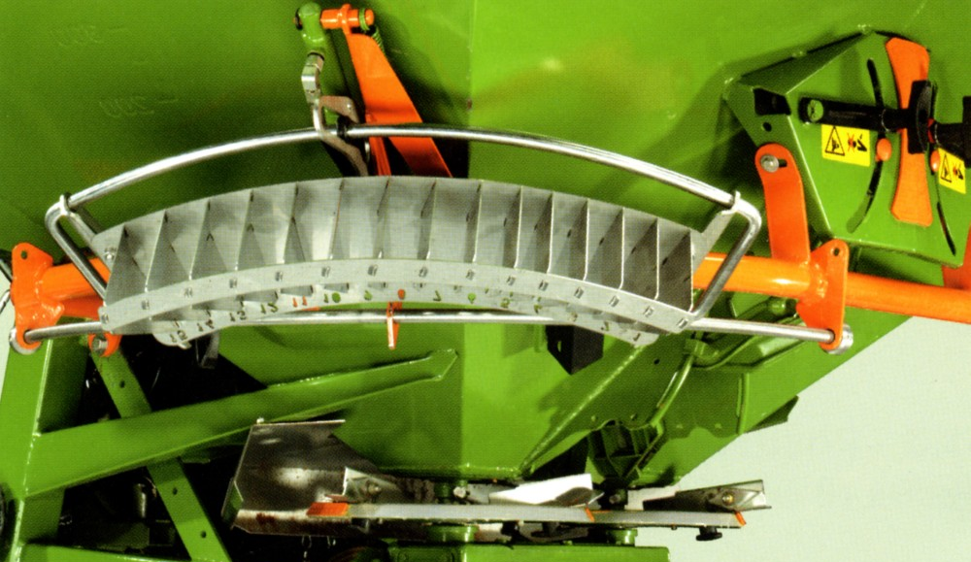
Amazone „Limiter X“
Amazone Streuer.jpg

Slide 38
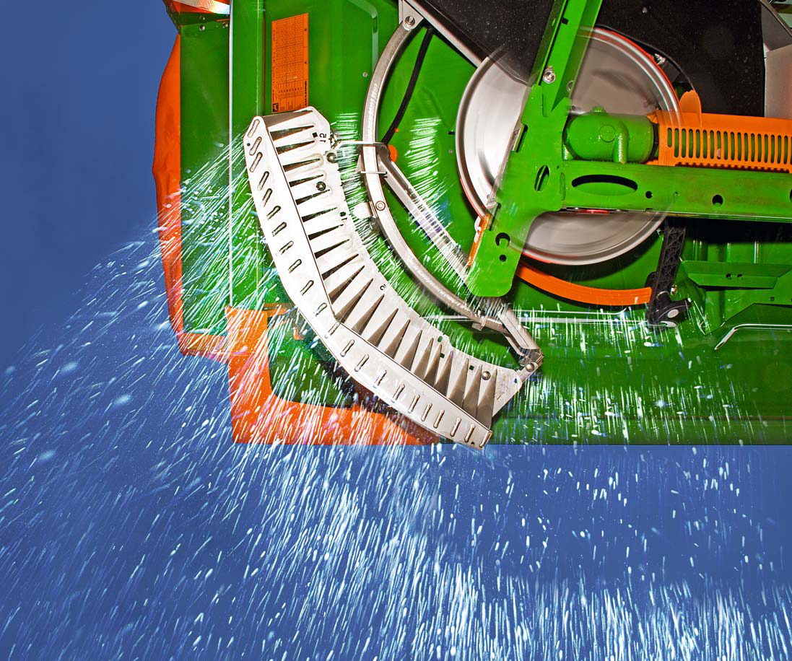
Amazone „Limiter X“ beim Grenzstreuen

Slide 39
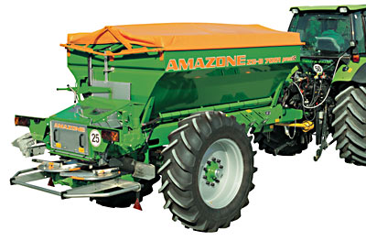
Großflächenstreuer
bis 36 m Arbeitsbreite und bis 10.000 l Behältervolumen
1-achsiger Streuer, bei hohem Fassungsvermögen auch 2-achsig (Tandem)
richtiges Überlappen notwendig, da Scheibenstreuer
Düngerzufuhr über Bodenradantrieb
Zapfwellenantrieb für Streuvorrichtung
Großflächenscheibenstreuer

Slide 40
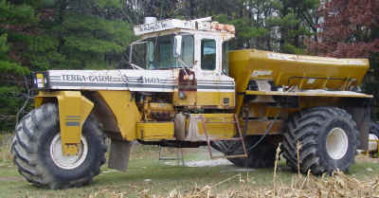
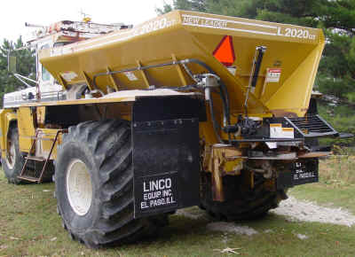
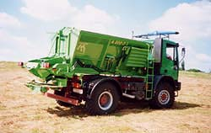
SF-Großflächenstreuer
auch als Selbstfahrer erhältlich
hohe Schlagkraft
hoher Kapitalbedarf
Eignung für Großbetriebe bzw. überbetrieblichen Einsatz
  Großflächenstreuer
  (Terra-Gator)
Großflächenstreuer
(LKW-Aufbau)

Slide 41
Ausbringtechnik Mineraldünger
Auslegestreuer

Slide 42
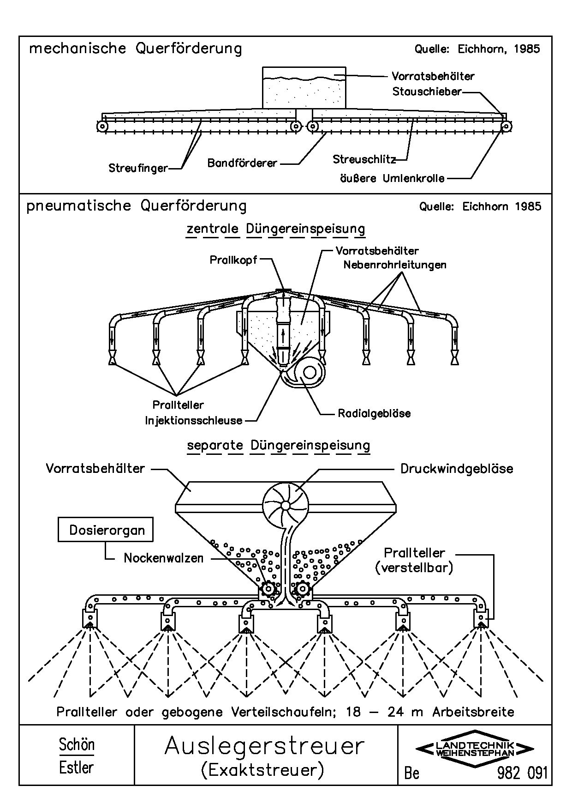
Auslegerstreuer (Exaktstreuer)
982091.png
Streubild durch die mechanische Querverteilung gleichmäßig und seitlich exakt abgegrenzt.

Slide 43
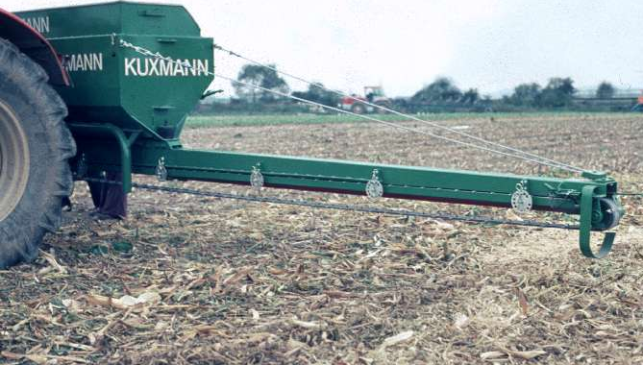
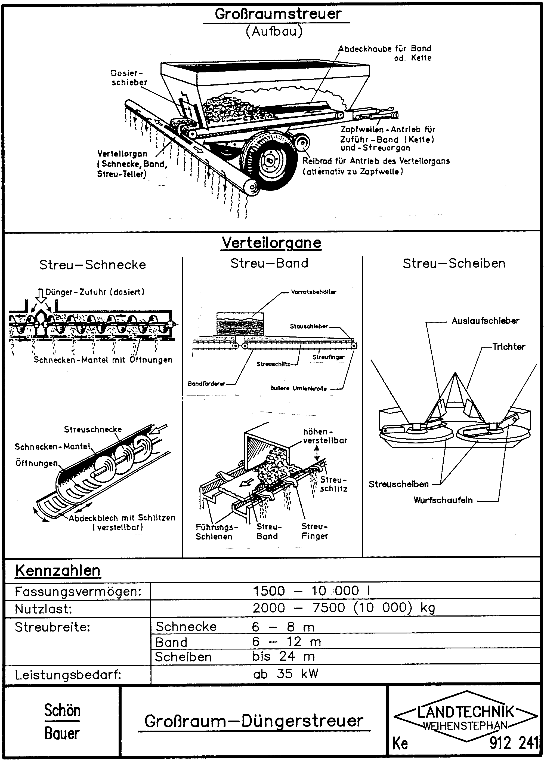
Streuer mit mechanischer Querförderung
01000308.jpg

Slide 44
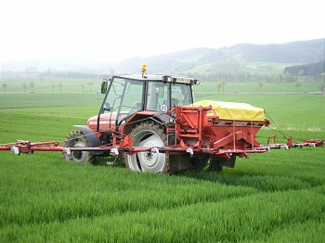
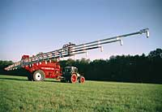
Pneumatische Streuer
Anbaustreuer bis 36 m 2.000 l Volumen
Anhängestreuer bis 36 m 6.000 l Volumen
Nockenräder dosieren den Dünger in Verteilrohre
für jedes Verteilrohr ein Zuteilorgan vorhanden
Druckluftstrom transportiert den Dünger zu den Pralltellern
  Pneumatik-Streuer
  (Anbau)
  Pneumatik-Streuer
  (gezogen)

Slide 45
Pneumatischer Auslegerstreuer (Exaktstreuer)

Slide 46
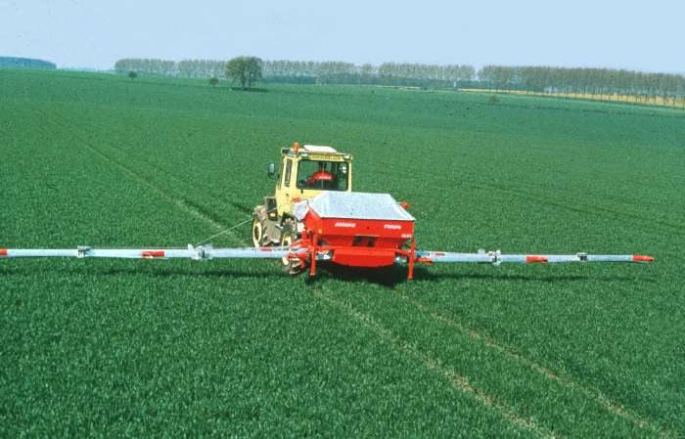
Pneumatischer Streuer im Einsatz
01000307.jpg

Slide 47
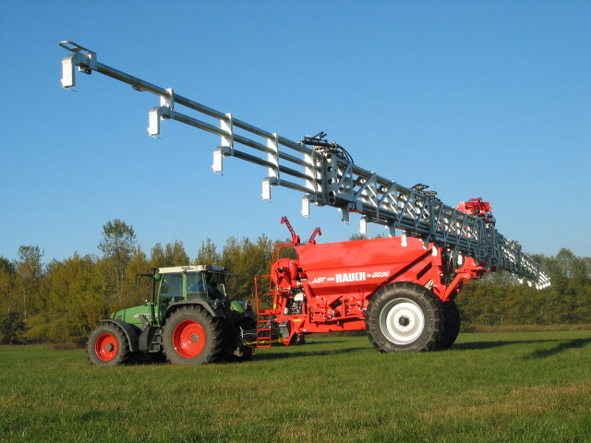
Großpneumatikstreuer

Slide 48
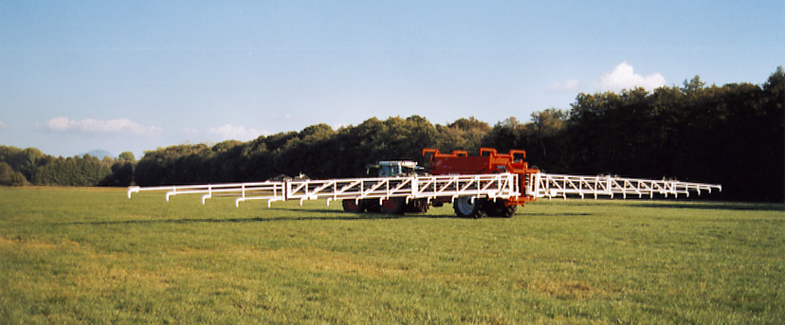
Großpneumatikstreuer

Slide 49
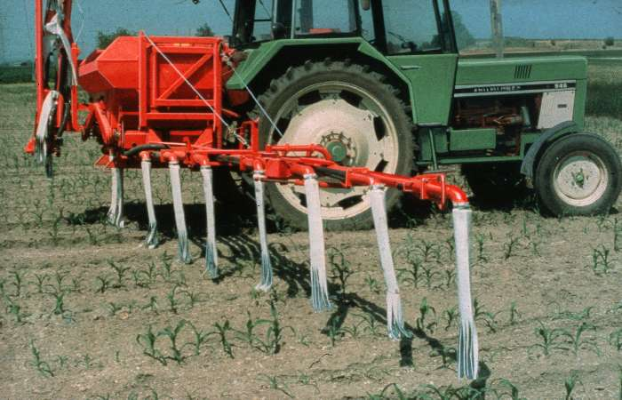
Pneumatikstreuer für Reihendüngung
01000319.jpg

Slide 50
Ausbringtechnik Mineraldünger
Universalstreuer

Slide 51
Großraumstreuer - Aufbau
912241.png

Slide 52

Großraumstreuer - Streuorgane
912241.png

Slide 53
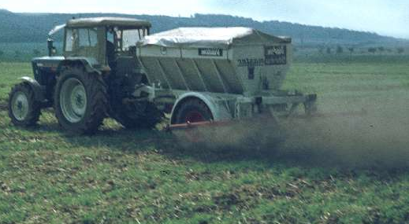
Gezogener Streuer mit mechanischer Querförderung
- Schneckenförderung -
01000287.jpg

Slide 54
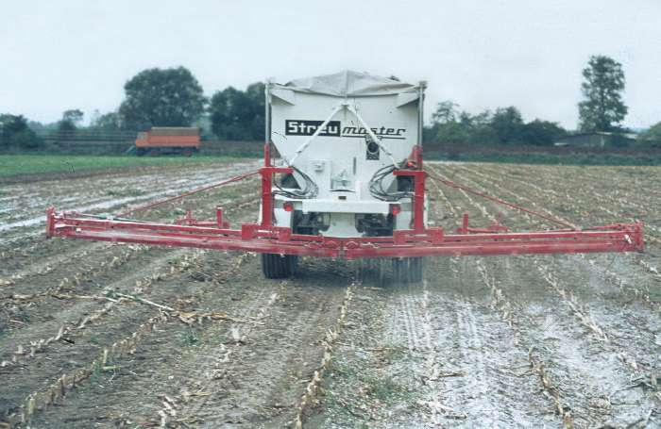
Kalkung ohne Schläuche
01000318.jpg

Slide 55
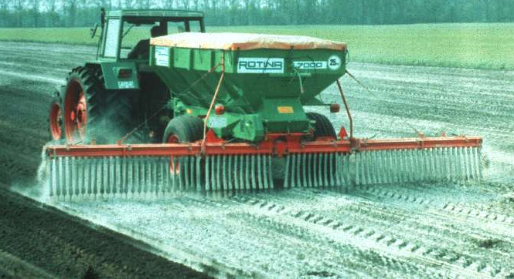
Kalkdüngung mit Staubunterdrückung
- Schläuche unter der Schneckenförderung -
01000317.jpg

Slide 56
Ausbringtechnik Mineraldünger
Verfahrensvergleich

Slide 57
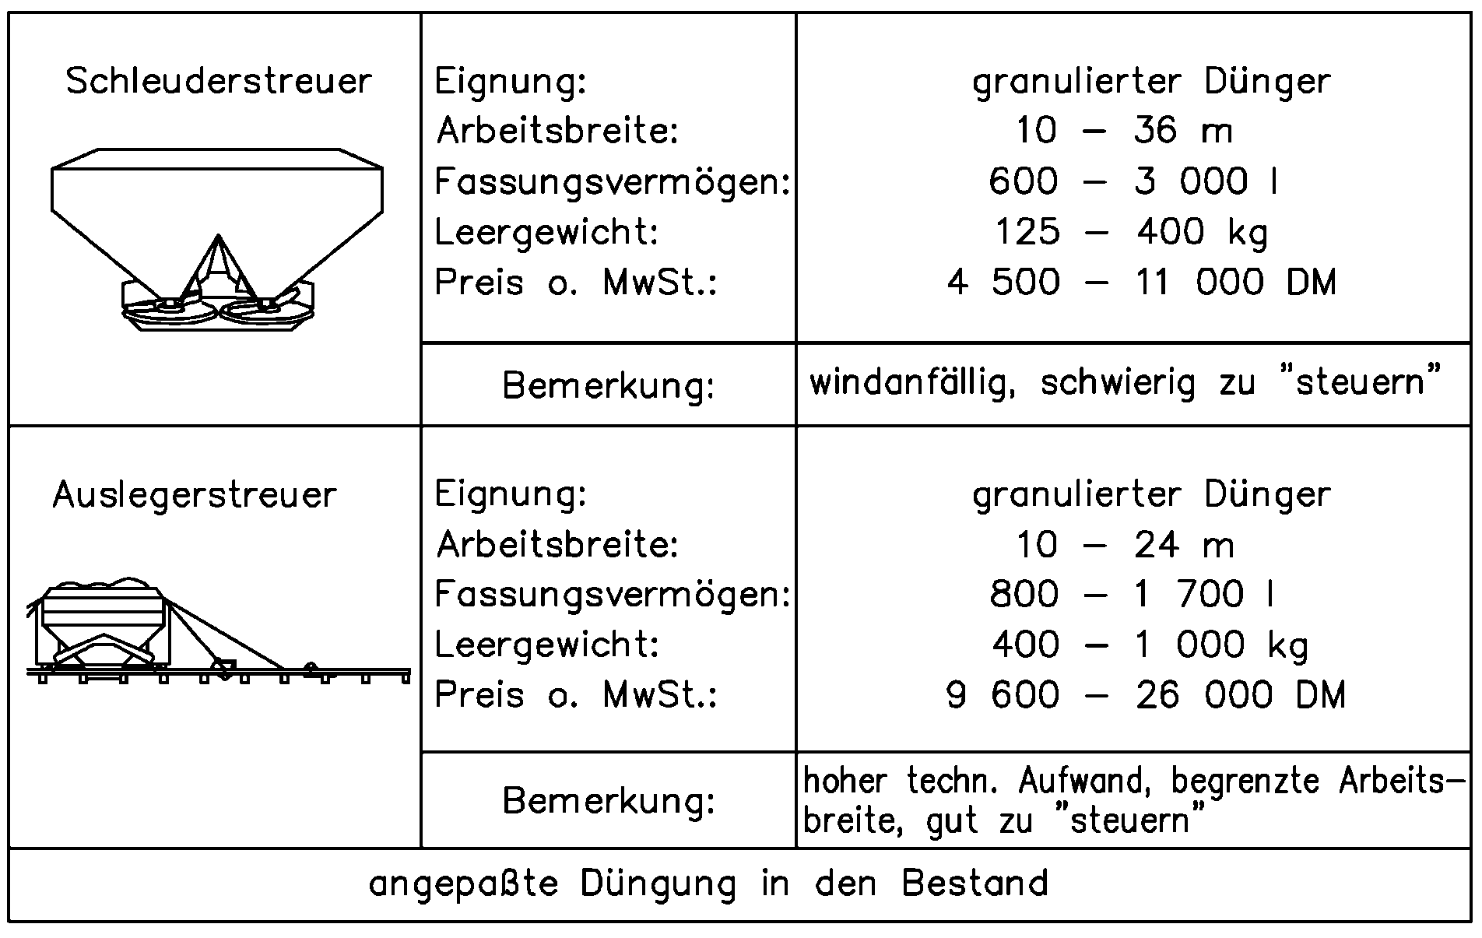
Mineraldüngerstreuer (Schleuderstreuer : Auslegerstreuer )
2 500 – 6 000 €
972469.png
5 000 – 13 000 €
Angepasste Düngung in den Bestand !!!

Slide 58
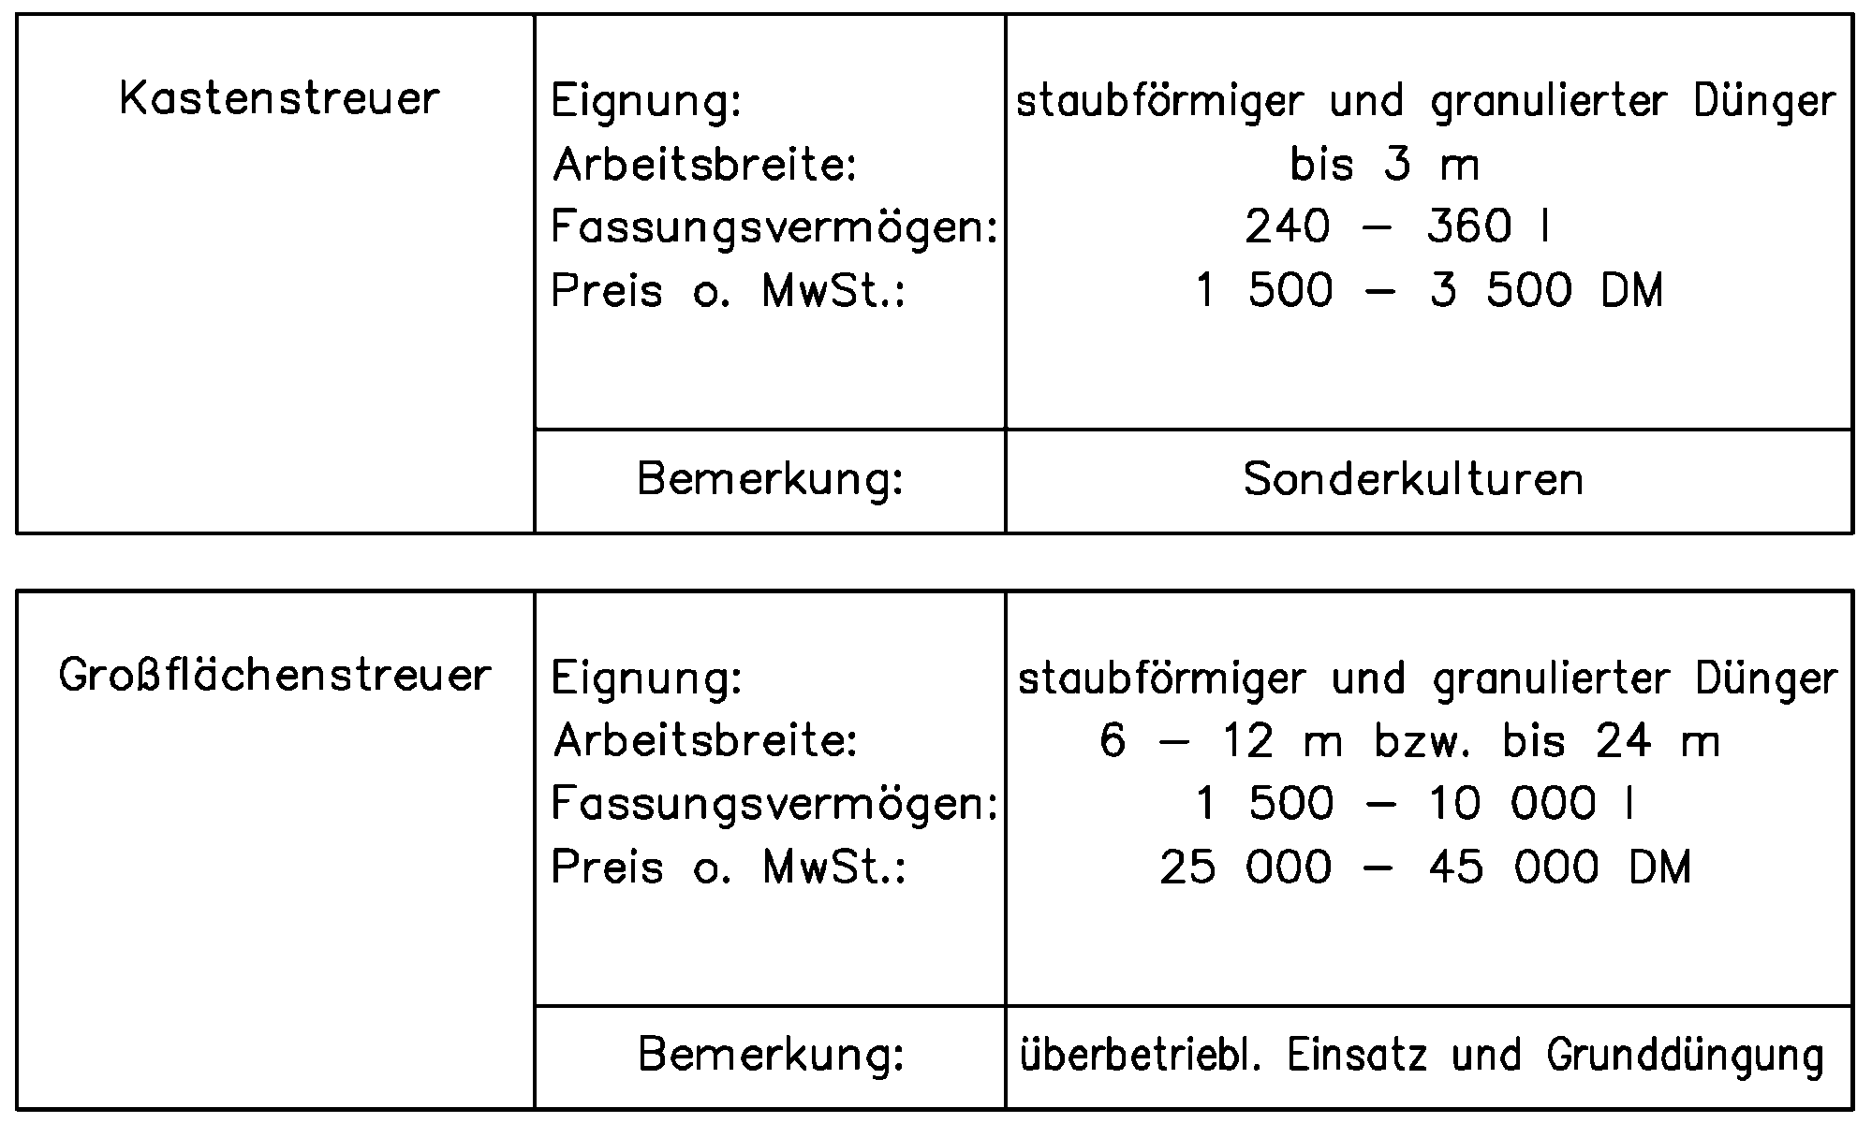
Mineraldüngerstreuer (Kastenstreuer : Großflächenstreuer )
800 – 1 800 €
972469.png
13 000 – 23 000 €

Slide 59
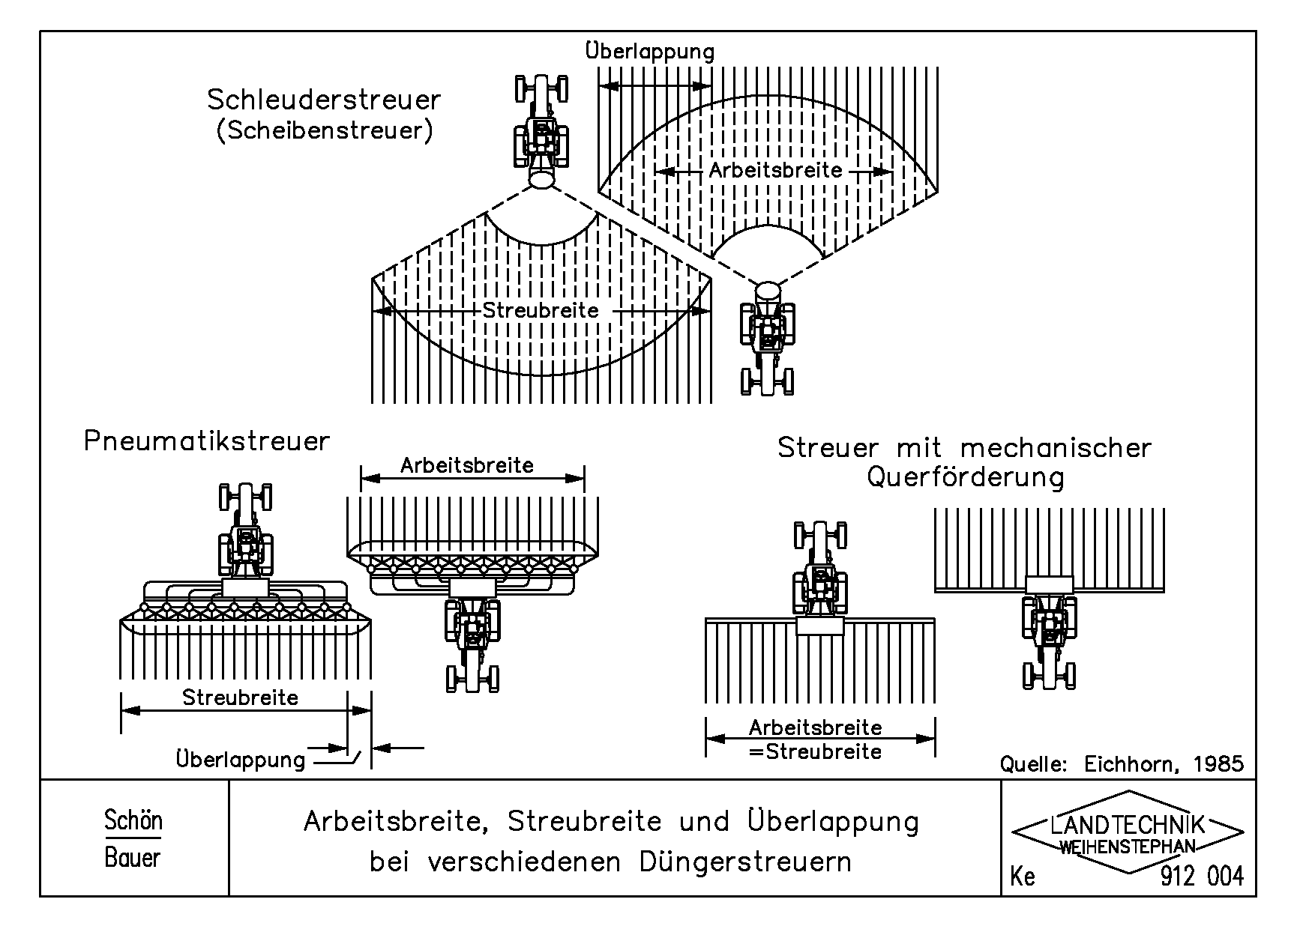
Arbeitsbreite, Streubreite und Überlappung bei verschiedenen Düngerstreuern
912004.png

